Slide 1
МБДОУ «Красносопкинский детский сад «Аленка»
«Legoмир»
Воспитатель: Скорнякова Н.В.
п.Красная Сопка, 2021г.

Slide 2
Познавательное развитие предполагает развитие интересов детей, любознательности и познавательной мотивации; формирование познавательных действий, становление сознания; формирование первичных представлений о свойствах и отношениях объектов окружающего мира (форме, цвете, размере, количестве…)
Развивающая предметно-пространственная среда должна быть содержательно-насыщенной, трансформируемой, полифункциональной, вариативной, доступной и безопасной.

Slide 3
Рисование с использованием деталей «Legо» Цель: Познакомить детей с нетрадиционным способом рисования , используя детали «Legо». Развивать наблюдательность, воображение, образное мышление. Ранний возраст: «Одуванчики на лугу» «Звездное небо» «Платье в горох» «Разноцветные мячи» Младший возраст: «Цветочный луг» «Яблоня» «Листопад» «Бусы» Старший возраст: «Созвездия» «Жуки(Божьи коровки)» «Салфетка (коврик)»

Slide 4
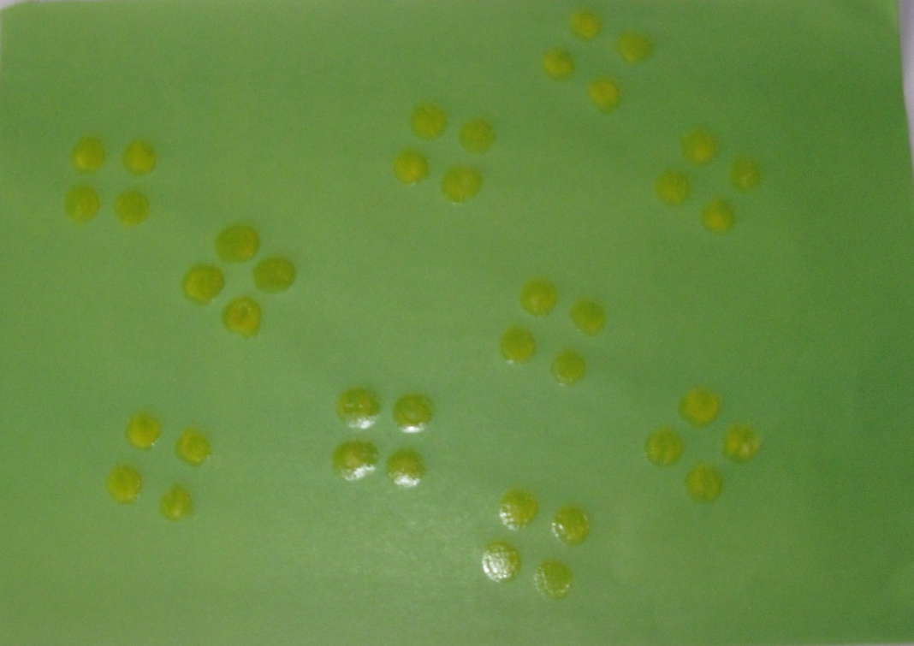
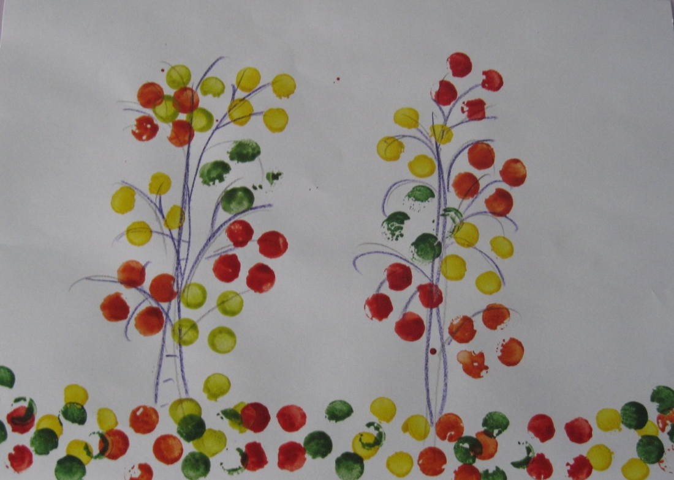
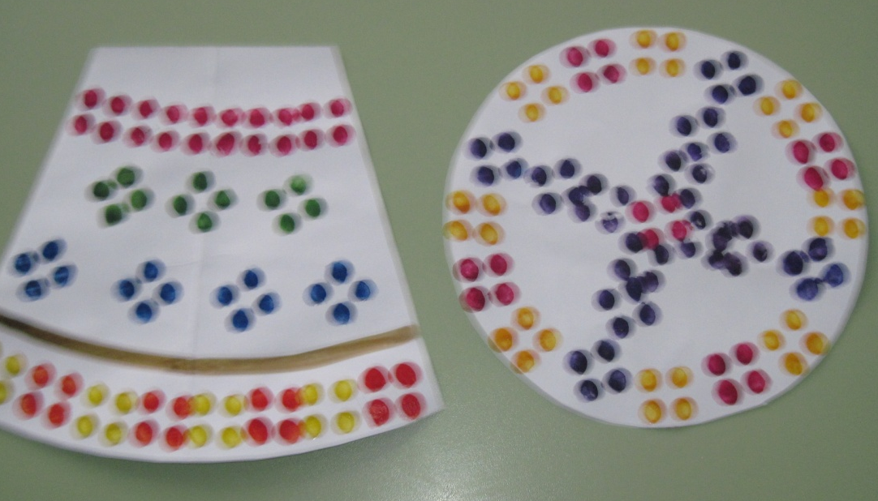

Slide 5
Игра «Найди….»
Цель: Учить группировать предметы по цвету, форме, величине. Развивать действия по использованию сенсорных эталонов; внимание; умение сравнивать. Ранний возраст: Задания: «Найди такую же» «Найди все красные(синие, желтые….)» «Найди все большие(маленькие)»
Младший возраст: использовать «Чудесный мешочек», «Волшебную коробку» Задание: «Найди на ощупь большую(маленькую)» «Найди на ощупь две одинаковые» «Найди 2 (3,4,5)детали» Старший возраст: В емкость с песком, крупой спрятать детальки. Задания: «Найди на ощупь все большие (мален)» «Найди на ощупь детальки с 4,8,12» «Найди две одинаковых» «Найди 3(4,5,7) больших и 1(2,4,6)мал»

Slide 6
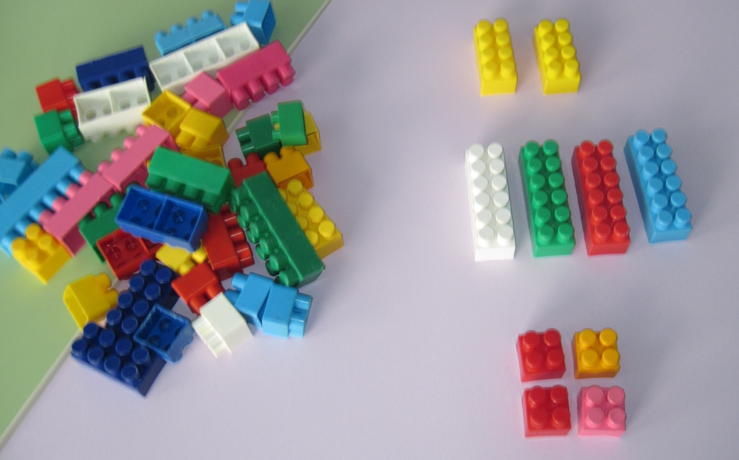

Slide 7
Игра «Зрительный диктант»
Цель: Учить анализировать и понимать закономерность. Развивать внимание и зрительную память .
Ранний возраст: 3 – 5 предметов Младший возраст: 5 - 7 предметов Старший возраст: 7 – 10 - 12 предметов
Задания: «Что здесь лишнее?» «Чего не хватает?» «Что изменилось?» «Что еще появилось?» « Что поменяли местами?»
«Найди ошибку»

Slide 8
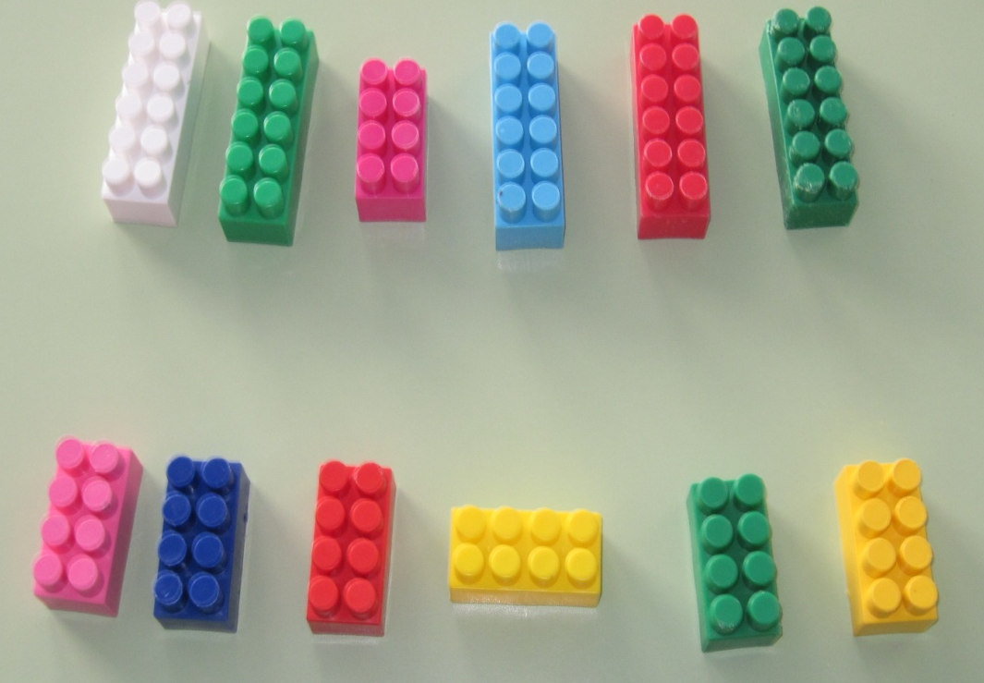
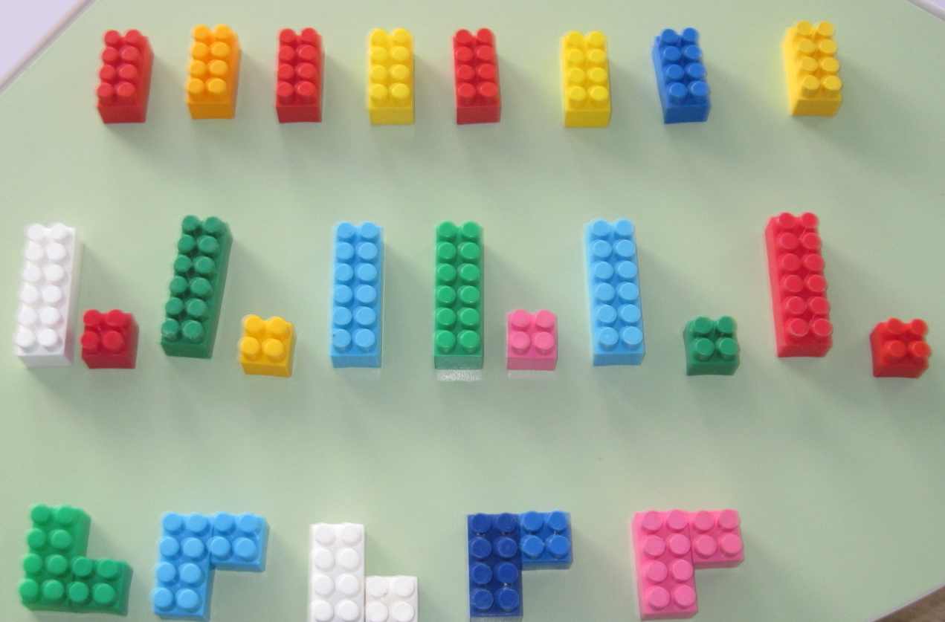

Slide 9
Игра «Лото» Цель: Учить различать и выделять в предметах цвет, форму и величину. - Развивать умение пользоваться приемом наложения одного предмета на другой для определения их равенства или неравенства по величине и форме; -Развивать умение сравнивать по количеству « столбиков»; -Развивать умение сравнивать по количеству и соотносить с цифрой. Условия игры: У каждого ребенка по одной карточке, на которой изображены детали «Legо». Ведущий достает из мешочка(закрытой коробки) по одной детали и спрашивает кому это нужно и почему. Ребенок у которого изображена эта деталь забирает ее и закрывает на своей карточке ее . Побеждает тот кто первый закроет все свои детали.

Slide 10
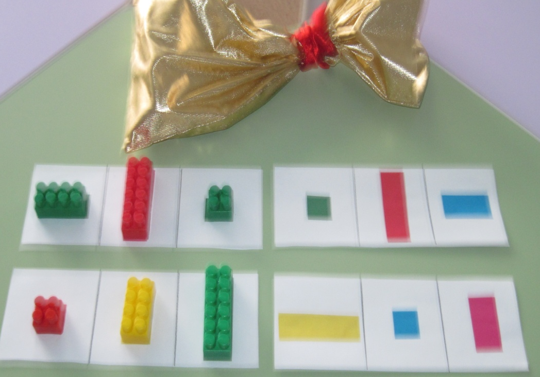
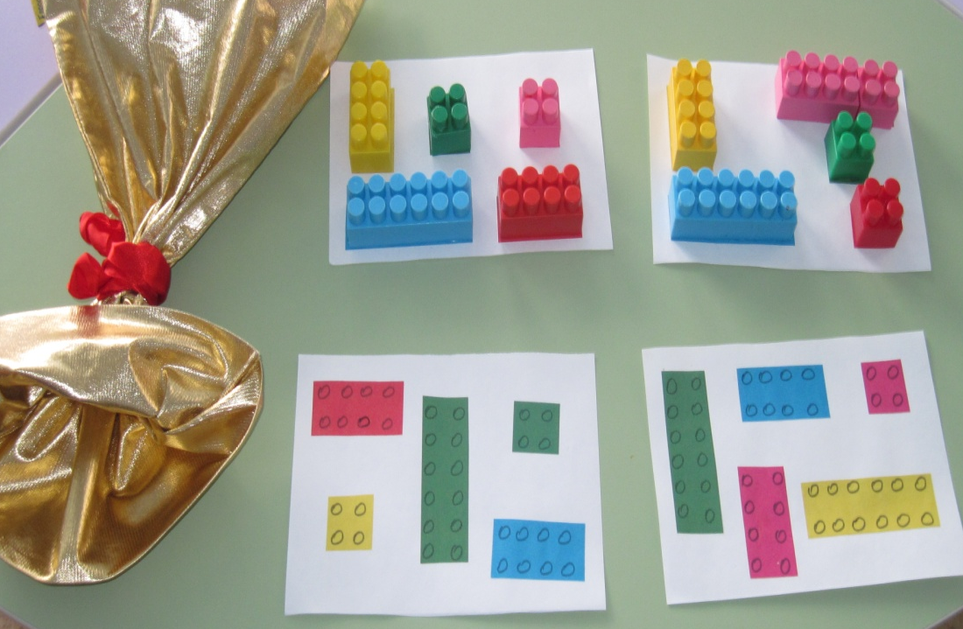
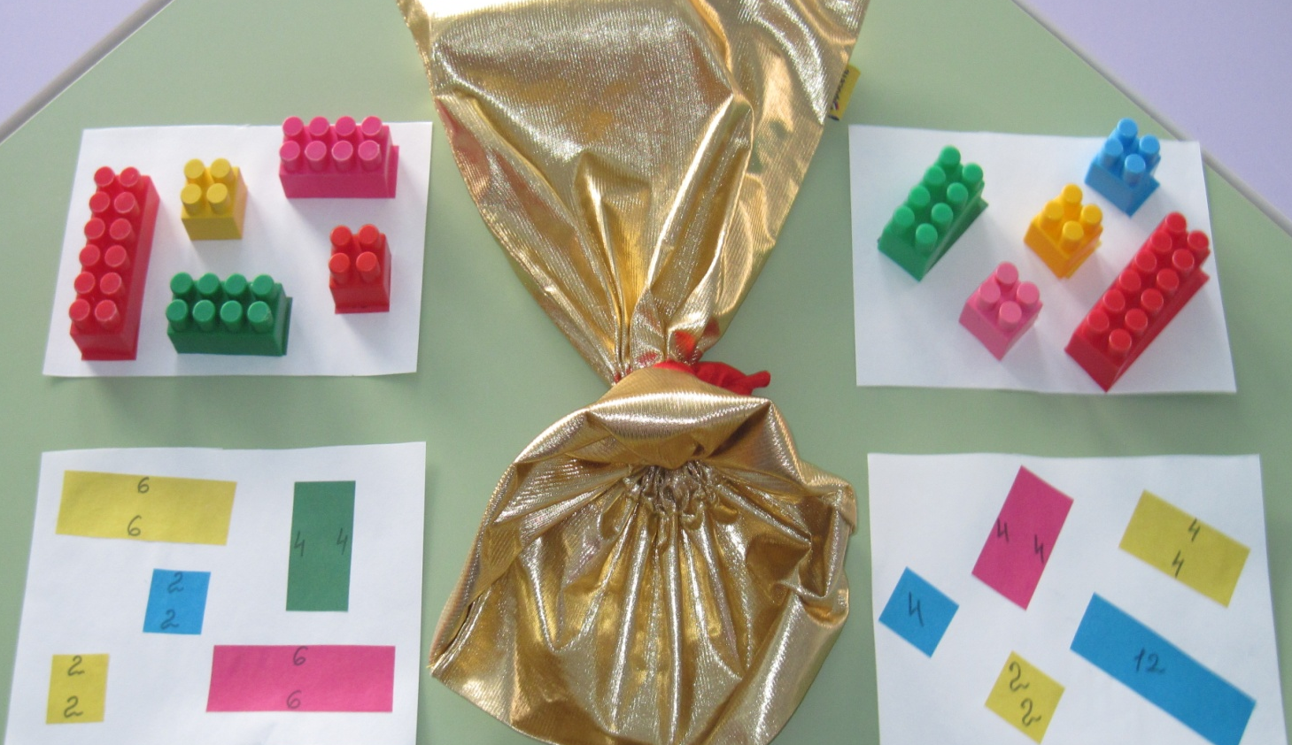

Slide 11
Физическое развитие включает приобретение опыта в видах деятельности детей, способствующих правильному формированию опорно-двигательной системы организма, развитию равновесия, координации движения…; становление ценностей здорового образа жизни, овладение его нормами и правилами

Slide 12
Массажная дорожка
Даже если у ваших малышей все в порядке со здоровьем, врачи отмечают хорошее состояние свода стопы и отсутствие каких-либо проблем, иметь это приспособление полезно в профилактических целях. Практически всем известно, что на стопе есть множество точек, воздействие на которые благотворно влияет на организм. Занятие с детьми на массажной дорожке дает следующие преимущества:
способствует правильному формированию стопы;
является профилактикой плоскостопия;
повышает иммунитет;
стимулирует развитие малыша (в том числе и речевое);
снимает нервное напряжение, расслабляет.
На самом деле это не новое веяние оздоровления организма. С давних времен люди ходили босиком по земле, траве. Это укрепляло здоровье. Сейчас у большинства нет возможности бегать по росе, скошенным злакам или газону. Хорошей альтернативой будут домашние оздоровительные процедуры. А для ребенка это можно совместить с увлекательной игрой и развивающими занятиями.

Slide 13
